Slide 1
Clase_16: Grafos
Profesor: Pablo J Piccoli Bornia
Auxiliares: Daniela Longas, M Victoria Tolosa

Slide 2
Grafos

Slide 3

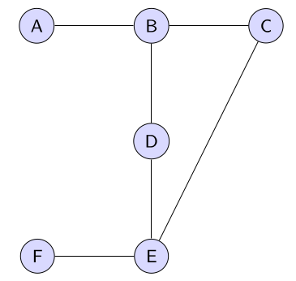
Métodos Analíticos y Programación
Definición
Un grafo es una manera de estructurar la información basada en nodos y arcos. La misma es especialmente útil para relacionar datos entre sí cuando los mismos forman interconexiones que no responden a una jerarquía o a una secuencia lógica per-se
y

Slide 4
Métodos Analíticos y Programación
Definición
Un nodo es la entidad principal de un grafo, usualmente se la representa gráficamente con un círculo y lleva un nombre único dentro del grafo.
Un arco se representa como una línea o flecha, dependiendo del tipo de grafo. Suele relacionar 2 nodos entre sí y puede contener más información que simplemente la relación entre 2 nodos (a estas “relaciones extra” se las suele llamar peso).
Ej: en una ciudad una calle (arco) puede relacionar 2 esquinas (nodo) y la calle puede contener más información (longitud, número de casas, número de árboles, etc)
y

Slide 5
Métodos Analíticos y Programación
Ejemplos
Miles de sistemas/situaciones de nuestro dia a dia pueden ser modelados mediamte grafos.
Calles y esquinas
Redes sociales
Vínculos entre familias
Logística
Diagramas de flujo
Y en el fondo la utilidad es siempre la misma: relacionar entidades entre sí
y

Slide 6
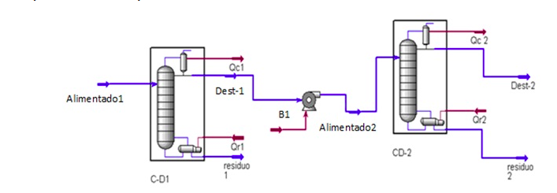
Métodos Analíticos y Programación
Ejemplos
En el fondo, esto puede ser representado como un grafo
y

Slide 7
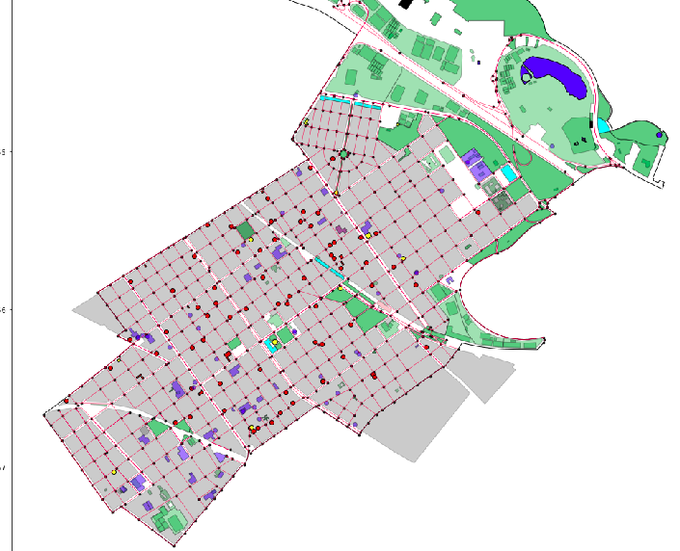
Métodos Analíticos y Programación
Ejemplos
y

Slide 8
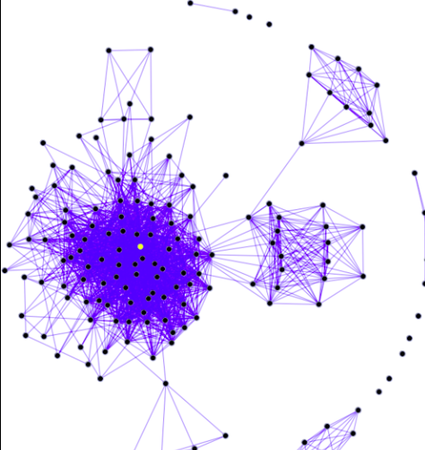
Métodos Analíticos y Programación
Ejemplos
y

Slide 9
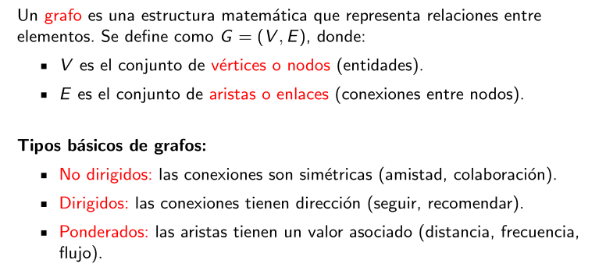
Métodos Analíticos y Programación
Categorización de grafos
y

Slide 10
Métodos Analíticos y Programación
Categorización de grafos
Gráficamente, en un grafo dirigido los arcos son representados por flechas, mientras que en un no-dirigido, simplemente por líneas.
En un grafo ponderado, sobre los arcos están explicitados los valores de los pesos.
y

Slide 11
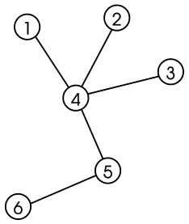
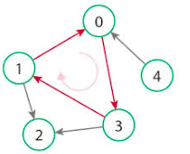
Métodos Analíticos y Programación
Categorización de grafos
Un grafo puede ser también acíclico o cíclico
y

Slide 12
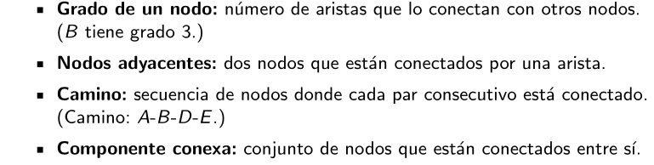
Métodos Analíticos y Programación
Definiciones
En un grafo DIRIGIDO los sucesores de un nodo son los que están al final de la flecha partiendo desde ese nodo.
En un grafo DIRIGIDO los predecesores de un nodo son los que están al comienzo de una flecha que apunta hacia ese nodo.
y

Slide 13
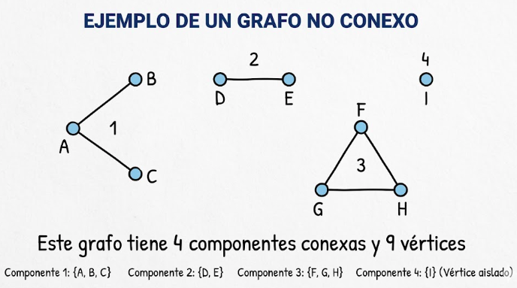
Métodos Analíticos y Programación
Ejemplos
y

Slide 14
Métodos Analíticos y Programación
Ejercicio conceptual
Con lo dicho hasta ahora, ¿cómo clasificarían a los nodos de ejemplo que vimos al comienzo de la clase?
y

Slide 15
Métodos Analíticos y Programación
Librería networkx
Es una librería diseñada especialmente para el manejo de grafos.
Posee varios métodos, entre ellos algunos para:
Crear un grafo (nx.Graph) y un grafo dirigido (nx.DiGraph)
Listar los nodos de un grafo.
Agregar un/varios nodos (add_node, add_nodes_from)
Agregar una/varias aristas (add_edge, add_edges_from)
Listar los nodos de un grafo
Listar las aristas de un grafo.
En un grafo dirigido, listar los sucesores de un nodo.
En un grafo dirigido, listar los predecesores de un nodo.
Crear un grafo leyendo información de un .csv
Crear un grafo ponderado leyendo info de un .csv
y

Slide 16
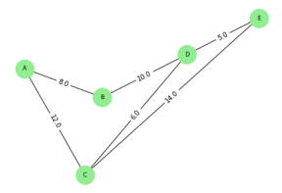
Métodos Analíticos y Programación
Combinación networkx -matplotlib
Usando la librería Matplotlib, uno puede generar y personalizar gráficos con los grafos creados.
y

Slide 17
Métodos Analíticos y Programación
Sintaxis de los grafos de networkx
Grafo[nodo] devuelve todos los nodos conexos con los atributos de los arcos.
Grafo[nodo][nodo] devuelve todos los atributos del arco que une esos nodos.
Grafo[nodo][nodo][atributo] devuelve el valor puntual de un atributo del arco.
y

Slide 18
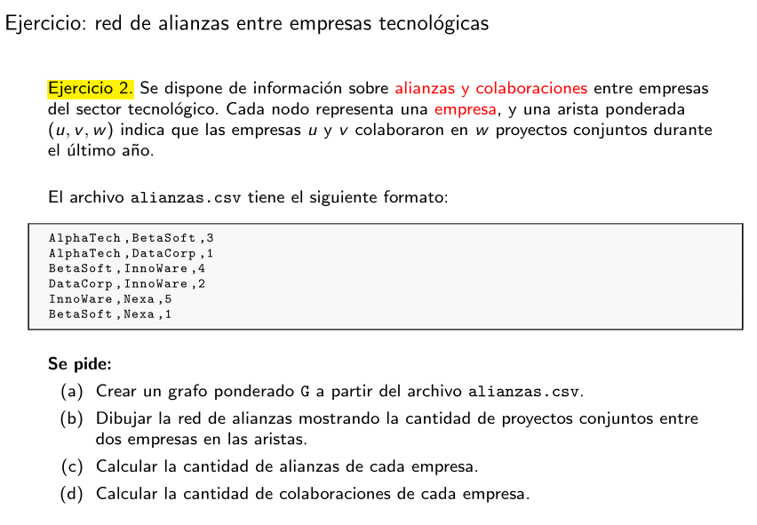
Métodos Analíticos y Programación
y

Slide 19
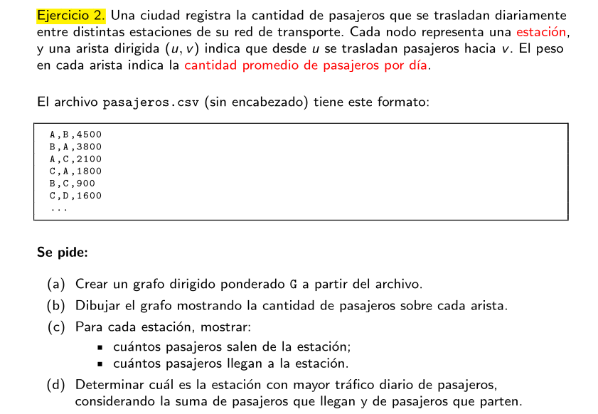
Métodos Analíticos y Programación
y

